Slide 1
Тема вебінару:
«Публічні закупівлі. Prozorro Market: швидкий та легкий спосіб продажів державі без обтяжливих тендерних процедур».
Спікери:
Юлія Мозгова - спеціаліст Чернігівської ТПП з розвитку електронних тендерних закупівель
Ігор Архипенко -комерційний директор електронного майданчика Е-Tender

Slide 2
АGENDA
10.30-10.35 Вітання.
10.35-10.40 Що таке публічні закупівлі? Нормативне регулювання.
10.40-10.45 Що таке Прозорро? Хто закуповує через Прозорро? Які кошти витрачає держава через Прозорро? Майданчики як інструмент для участі в закупівлях.
10.45-10.50 Як знайти потрібний тендер? Які бувають види закупівель?
10.50-11.00 Електронні каталоги Прозорро Маркет - найпрогресивніший інструмент держзакупівель.
11.00-11.10 Уряд зобовʼязав купувати державних замовників в Прозорро Маркет: про які товари йде мова?
11.10-11.20 Як пройти кваліфікацію та отримати можливість продавати в Прозорро Маркет.
11.20-11.30 Робота на майданчику: які сервіс та технічну підтримку отримають користувачі Е-Тендер.
11.30-12.00 Відповіді на запитання.

Slide 3
ПУБЛІЧНІ ЗАКУПІВЛІ
це механізм взаємовідносин між замовниками та учасниками щодо розміщення державних контрактів на постачання товарів, надання послуг та виконання робіт відповідно до бюджетних призначень і здійснюється з метою задоволення державних потреб.

Slide 4
Нормативне регулювання
Закон України «Про публічні закупівлі» від 25.12.2015 № 922-VIII;
Постанова КМУ «Про затвердження особливостей здійснення публічних закупівель товарів, робіт і послуг для замовників, передбачених Законом України “Про публічні закупівлі”, на період дії правового режиму воєнного стану в Україні та протягом 90 днів з дня його припинення або скасування» від 12 жовтня 2022 р. № 1178;
Наказ ДП "Прозорро" від 20.10.2022 № 25 «Про затвердження Інструкції про порядок використання електронної системи закупівель у разі здійснення закупівель вартість яких є меншою за вартість, що встановлена в особливостях здійснення публічних закупівель товарів, робіт і послуг для замовників, передбачених Законом України “Про публічні закупівлі”, на період дії правового режиму воєнного стану в Україні та протягом 90 днів з дня його припинення або скасування та зупинення дії наказу ДП “ПРОЗОРРО” від 19.03.2019 року № 10 (зі змінами)».
«НАКАЗИ МІНЕКОНОМІКИ
«Про затвердження національного класифікатора України ДК 021:2015 та скасування національного класифікатора України ДК 021:2007» від 23.12.2015 № 1749;
«Про затвердження Порядку визначення предмета закупівлі» від 15.04.2020 № 708;
«Про затвердження примірної методики визначення очікуваної вартості предмета закупівлі» від 18.02.2020 № 275;
«Про затвердження Порядку розміщення інформації про публічні закупівлі» від 11.06.2020 № 1082;
«Про затвердження Переліку формальних помилок» від 15.04.2020 № 710;
«Про затвердження форми і Вимог до забезпечення тендерної пропозиції/пропозиції» від 14.12.2020 № 2628

Slide 5
Контроль за публічними закупівлями
До органів фінансового контролю за публічними закупівлями відносяться: Державна аудиторська служба, Рахункова палата, Антимонопольний комітет України.
Громадський контроль забезпечується через вільний доступ до всієї інформації щодо публічних закупівель, яка підлягає оприлюдненню відповідно до цього Закону, зокрема шляхом здійснення аналізу і моніторингу інформації, розміщеної в електронній системі закупівель, а також шляхом інформування через електронну систему закупівель або письмово органи, що уповноважені здійснювати контроль, про виявлені ознаки порушення (порушень) законодавства у сфері публічних закупівель.

Slide 6
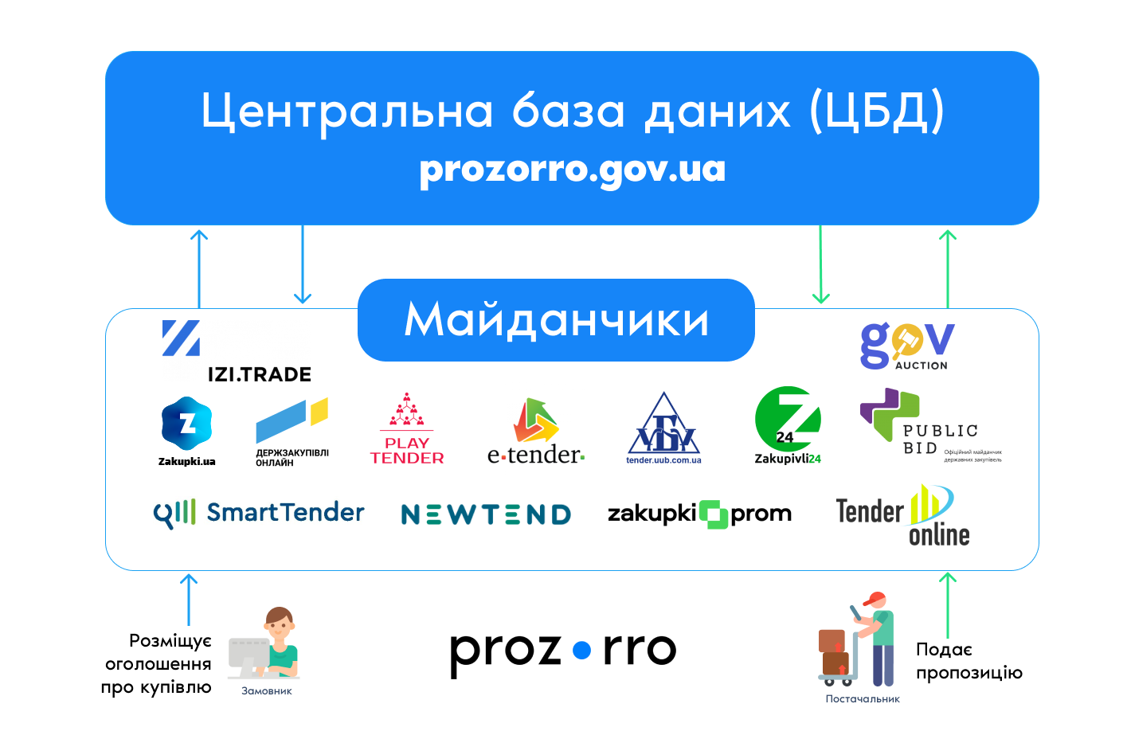
Що таке Прозорро?
ProZorro – це онлайн-платформа, де державні та комунальні замовники оголошують тендери на закупівлю товарів, робіт і послуг, а представники бізнесу змагаються на торгах за можливість поставити це державі.
Електронні майданчики- це частина системи Prozorro, через яку Замовник реєструється на майданчику, оголошує закупівлю, Інформація потрапляє до центральної бази даних та дублюється на всіх майданчиках.

Slide 7
ЗАМОВНИК, УЧАСНИК
Усі без винятку органи державної влади, місцевого самоврядування та соціального страхування, юридичні особи (підприємства, установи, організації) та їх об’єднання, які забезпечують потреби держави або територіальної громади. є замовниками в розумінні Закону та повинні здійснювати закупівлі товарів, робіт і послуг відповідно до норм, установлених даним Законом.
Учасник процедури закупівлі - це підприємці різних форм власності та юридичного статусу (фізична особа, фізична особа — підприємець чи юридична особа тощо), які беруть участь у процедурі закупівлі шляхом подання тендерної пропозиції.
Дочірні підприємства/компанії та/або філії без статусу юридичної особи не можуть від свого імені брати участь у процедурах закупівлі, а можуть це робити лише від імені юридичної особи.

Slide 8
ДОПОМІЖНІ РЕУРСИ
Інформаційний ресурс infobox
Модуль аналітики ВІ ProZorro (допоможе визначити ринкові ціни на певний товар/послуги/роботи у Prozorro, сформувати звіт про свої закупівлі, оцінити успішність своїх закупівель та знайти проблемні моменти)
Моніторинговий портал DoZorro
Інформаційний ресурс Уповноваженого органу у сфері публічних закупівель
youcontrol.com.ua
opendatabot.ua
clarity-project.info

Slide 9
Реєстрація на майданчиках
Для того, щоб прийняти участь у публічних закупівлях, необхідно обрати майданчик та зареєструватися на ньому.
Щоб уникнути проблем, краще обирати ще один майданчик (запасний), у разі технічних робіт на одному, подаємо пропозицію через другий.

Slide 10
Електронний підпис
Щоб брати участь у торгах, необхідно після подання пропозиції та оплати - підписати пропозицію УЕП/КЕП (уважно звертайте увагу на вимогу замовника - КЕП або УЕП). Перевіряємо підписи на порталі https://czo.gov.ua/verify
Порада: Рекомендовано одразу отримувати КЕП.
Отримати УЕП/КЕП можна у кілька способів:
У ДФС.
У Приватбанку.
У операторів мобільного зв'язку за допомогою технології Mobile ID.
У платних надавачів електронних довірчих послуг (колишніх АЦСК), можна вибрати надавача зі списку надавачів електронних довірчих послуг https://czo.gov.ua/ca-registry .

Slide 11
Плата за подання тендерної пропозиції
Пункт 4 Постанови № 166
За подання учасником тендерної пропозиції, справляється плата у розмірі (у разі
якщо вартість закупівлі становить не більше ніж):
•20 тисяч гривень – 1 неоподаткований мінімум ДГ (17 грн без ПДВ);
•50 тисяч гривень – 7 неоподаткованих мінімумів ДГ (119 грн без ПДВ);
•200 тисяч гривень – 20 неоподаткованих мінімумів ДГ (340 грн без ПДВ);
•1 мільйон гривень – 30 неоподаткованих мінімумів ДГ (510 грн без ПДВ);
•більше 1 мільйона гривень – 100 неоподаткованих ДГ (1700 грн без ПДВ);
•більше 4 мільйона гривень – 200 неоподаткованих мінімумів ДГ (3400 грн без ПДВ).

Slide 12
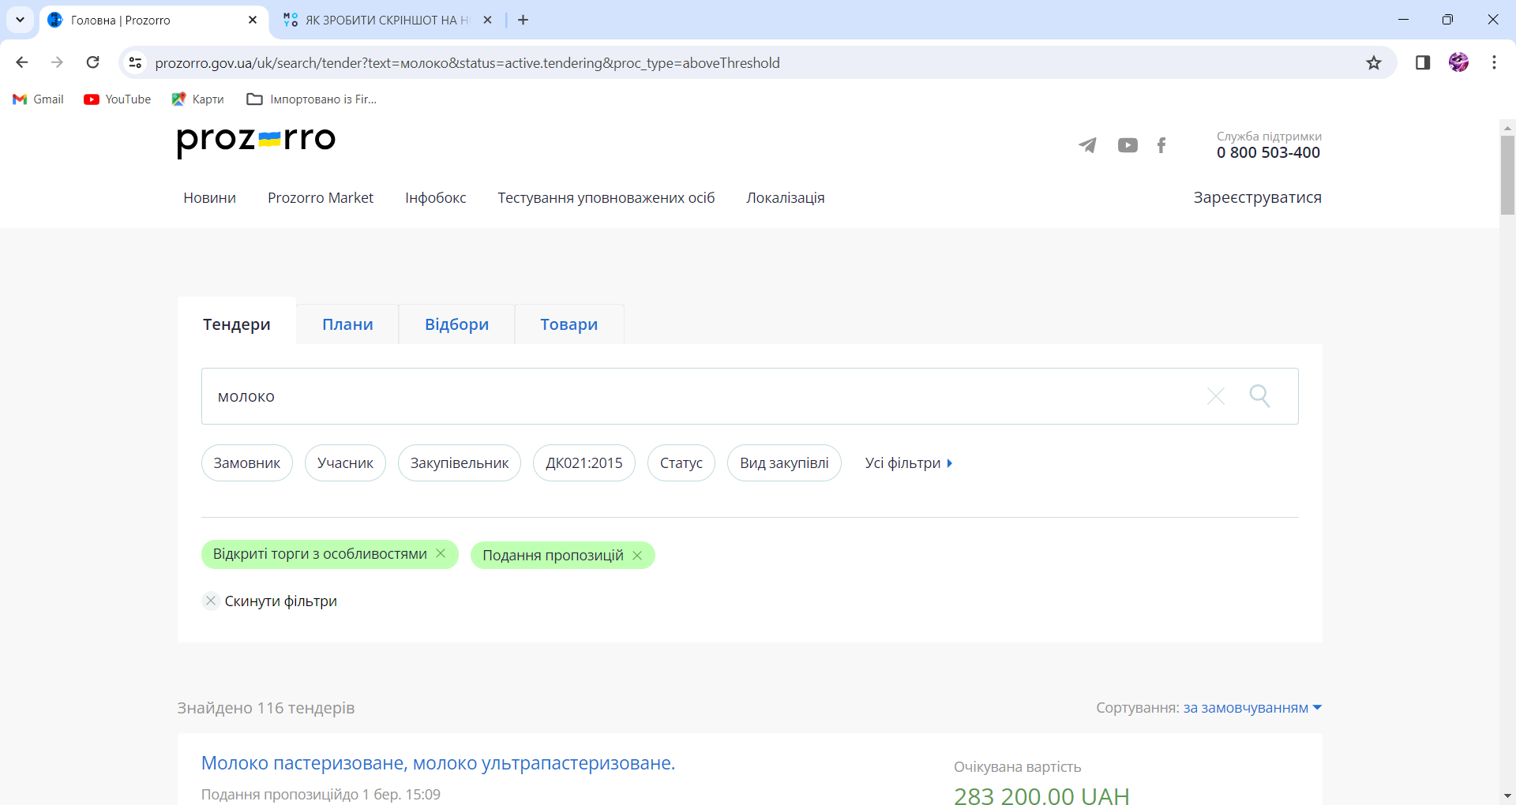
Пошук нових закупівлель

Slide 13
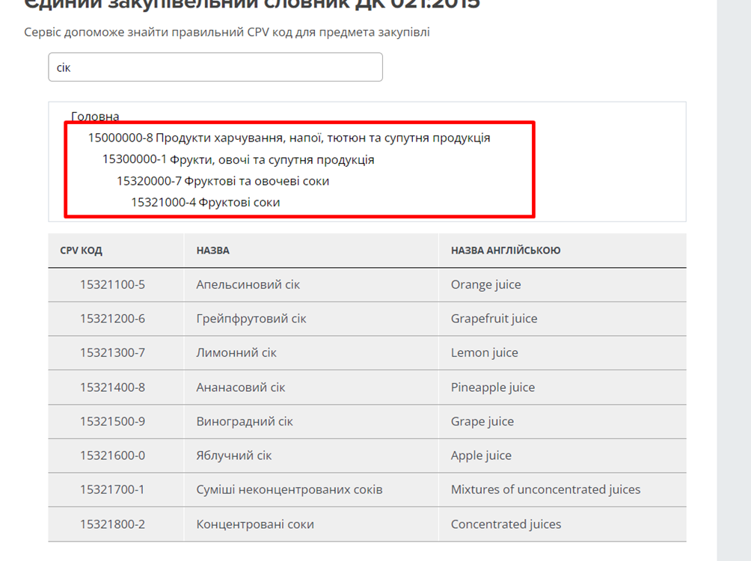
Що таке класифікатор ДК, його структура?
Класифікатор ДК 021:2015 визначає коди, які використовуються замовниками при оголошенні електронних тендерів. Ці коди допомагають учасникам тендерних процедур швидко знайти та оцінити тендери, які відповідають їхній діяльності чи спеціалізації.
Код класифікатора складається з розділів, груп, класів, категорій та деталізації.

Slide 14
Механізм здійснення публічних закупівель
1. Замовник, який має потребу в певному товарі, роботі чи послузі, оприлюднює в електронній системі закупівель (ProZorro) оголошення про проведення закупівлі, встановлюючи вимоги до учасника в тендерній документації або оголошенні про проведення спрощеної закупівлі.
2. Згідно з вимогами замовника учасник готує відповідні документи (тендерну пропозицію / пропозицію), розраховує цінову пропозицію (ціна, з якою учасник виходить на аукціон), розміщує в електронній системі закупівель (ProZorro) готовий пакет документів (тендерну пропозицію / пропозицію) у визначений строк та в день проведення аукціону бере безпосередню участь в електронному аукціоні (якщо подано понад дві пропозиції у відкритих торгах).
3. За результатами аукціону та розгляду тендерних пропозицій / пропозиції (у спрощеній закупівлі) замовник визначає переможця (постачальник, виконавець) та укладає договір про закупівлю, за умовами якого здійснюється його виконання.

Slide 15
Які бувають види тендерів?
Наразі більшість замовників (за деякими окремими виключеннями) здійснюються закупівлі у відповідності до Особливостей, затверджених Постановою 1178.
Згідно із зазначеною постановою можна виокремити наступні види закупівель:
Укладення прямого договору (допорогова закупівля)
Спрощена закупівля за Наказом ДП «ПРОЗОРРО» від 20.10.2022 № 25
Закупівля за допомогою електронного каталогу.
Укладення прямого договору, у разі наявності виключень, визначених пунктом 13 Особливостей.
Відкриті торги (з урахуванням Особливостей)

Slide 16
Вартісні межі за Особливостями та способи закупівлі
Вартісні межі | Спосіб закупівлі згідно з Особливостями
від 0,01 грн до 100 тис. грн (товари та послуги, крім послуг з поточного ремонту) | «пряма» закупівля без використання електронної системи або спрощена закупівля за наказом ДП «Прозорро» № 25 або електронний каталог
від 0,01 грн до 200 тис. грн (послуги з поточного ремонту)
від 0,01 грн до 1,5 млн грн (роботи)

Slide 17
Вартісні межі за Особливостями та способи закупівлі
Вартісні межі | Спосіб закупівлі згідно з Особливостями
від 100 тис. грн (товари та послуги, крім послуг з поточного ремонту) | відкриті торги або електронний каталог у разі закупівлі товару або рамкові угоди у разі закупівлі товару або послуг або “пряма закупівля” за виключеннями, що передбачені пунктом 13 Особливостей
від 200 тис. грн (послуги з поточного ремонту)
від 1,5 млн грн (роботи)

Slide 18
Предмет закупівлі
Всі види предмета закупівлі, що закуповуються замовником у межах процедур закупівлі, поділяються на:
Товари — продукція, об’єкти будь-якого виду та призначення, у тому числі сировина, вироби, устаткування, технології, предмети у твердому, рідкому і газоподібному стані, а також послуги, пов’язані з постачанням таких товарів, якщо вартість таких послуг не перевищує вартості самих товарів (згідно з пунктом 34 статті 1 Закону).
Послуги — будь-який предмет закупівлі, крім товарів і робіт, зокрема транспортні послуги, освоєння технологій, наукові дослідження, науково-дослідні або дослідно-конструкторські розробки, медичне та побутове обслуговування, лізинг, найм (оренда), а також фінансові та консультаційні послуги, поточний ремонт (згідно з пунктом 21 статті 1 Закону).
Роботи — проектування, будівництво нових, розширення, реконструкція, капітальний ремонт та реставрація існуючих об’єктів і споруд виробничого і невиробничого призначення, роботи з нормування в будівництві, геологорозвідувальні роботи, технічне переоснащення діючих підприємств та супровідні роботам послуги, у тому числі геодезичні роботи, буріння, сейсмічні дослідження, аеро- і супутникова фотозйомка та інші послуги, що включаються до кошторисної вартості робіт, якщо вартість таких послуг не перевищує вартості самих робіт» (згідно з пунктом 27 статті 1 Закону).

Slide 19
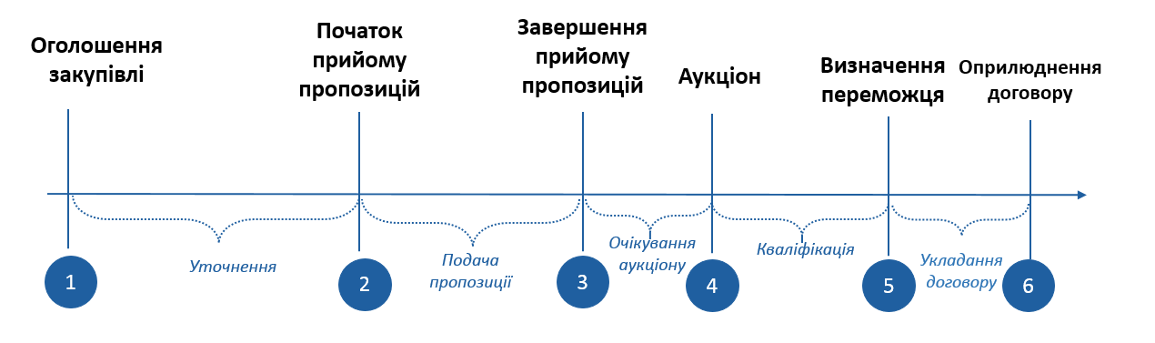
Спрощена закупівля
Спрощена закупівля у відповідності до Наказу № 25
Це переважно конкурентна закупівля, схожа за перебігом на відкриті торги з вартістю нижче порогів
Може здійснюватись за бажанням замовника, у разі здійснення закупівель нижче порогових вартостей:
для товару та послуг (крім поточного ремонту) – менше 100 тис грн;
для послуг з поточного ремонту – менше 200 тис грн;
для робіт – менше 1,5 млн грн.

Slide 20
Спрощена закупівля
1. Ви маєте право на звернення до Замовника.
Період уточнень триває не менше трьох робочих днів.
В цей час постачальники мають право звернутись з питанням чи вимогою до Замовника.
2. Для того, щоб закупівля відбулась достатньо однієї поданої пропозиції.
3. Можливість в спрощеній закупівлі застосування 24 години на виправлення помилок відсутнє.
4. Право на оскарження рішень до АМКУ відсутнє.

Slide 21
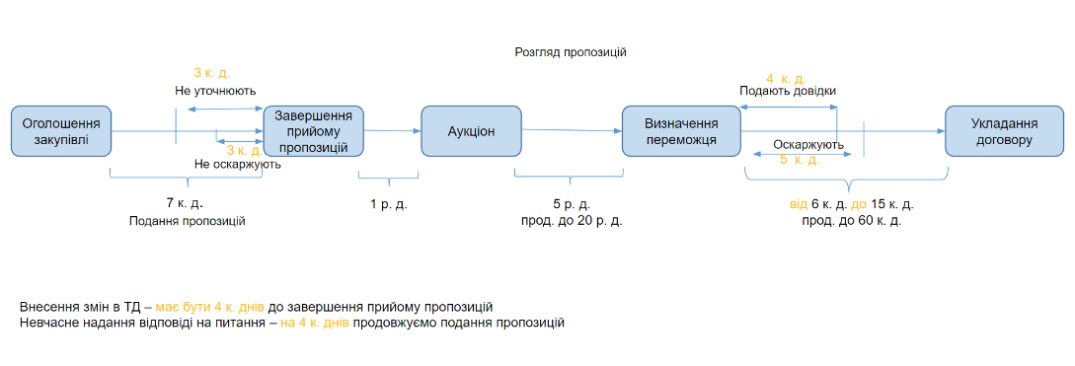
Відкриті торги з урахуванням Особливостей
Відкриті торги є найпоширенішою і основною процедурою.
Замовники здійснюють процедуру відкритих торгів у разі якщо:
- здійснюють закупівлі товарів і послуг (крім послуг з поточного ремонту), вартість яких становить або перевищує 100 тис. гривень;
- послуг з поточного ремонту, вартість яких становить або перевищує 200 тис. гривень;
- робіт, вартість яких становить або перевищує 1,5 млн гривень.

Slide 22
Відкриті торги
1. Ви маєте право на звернення до Замовника не пізніше ніж за три дні до кінцевого строку подання пропозицій.
2. Для того, щоб закупівля відбулась достатньо однієї поданої пропозиції.
3. Учасники мають право виправити недоліки своєї тендерної пропозиції (більшість складових пропозиції, за деякими виключеннями).
4. Аукціон відбувається (опціонально закупівля може відбуватись без аукціону)..
5. Наявне право на оскарження рішень до АМКУ.
6. Наявне пояснення аномально низької ціни.

Slide 23
Дякую за увагу!

